Slide 1




ASP.NET Data Binding
Svetlin Nakov
Telerik Corporation
www.telerik.com

Slide 2

Table of Contents
How Data Binding Works
List Controls: ListBox
Binding ASP.NET Controls
Complex Data-Bound Controls
Templates, Container.DataItem and DataBinder.Eval()
Using GridView, FormView, DetailsView, Repeater, ListView
Notes:
Бележки на автора:
Съдържание - Контроли

Slide 3

How Data Binding Works in ASP.NET?

Slide 4
What is Data Binding?
Data binding in ASP.NET is the process of filling data into a control from a data source
Controls supporting data binding have
A property DataSource
A method DataBind()
To bind a control we have to set the property DataSource and to call the method DataBind() after that
Binding is usually done in Page_Load()

Slide 5
Data Binding – Simple Example
Example of static list control with items:
<asp:DropDownList ID="DropDownYesNo" runat="server">
<asp:ListItem>Yes</asp:ListItem>
<asp:ListItem>No</asp:ListItem>
</asp:DropDownList>
Example of data-bound list control:
<asp:ListBox ID="ListBoxTowns" runat="server">
</asp:ListBox>
…
protected void Page_Load(object sender, EventArgs e)
{
string[] towns = { "Sofia", "Plovdiv", "Varna" };
this.ListBoxTowns.DataSource = towns;
this.ListBoxTowns.DataBind();
}

Slide 6


Data Binding: Simple Example
Live Demo

Slide 7
List-Bound Controls
Controls that are bound to a data source are called list-bound controls
ListBox, DropDownList, CheckboxList, RadioButtonList
DataList
Shows data in a template-based predefined pattern
GridView
Shows data in a table
Repeater
Shows data in a template designed by the programmer
Notes:
Бележки на автора:
Контроли за показване на данни
Контролите, които се свързват с източник на данни, се наричат list-bound controls
CheckboxList, DropDownList, ListBox, RadioButtonList,
DataList – показва данните в предефиниран шаблон
DataGrid – сложна контрола, ще бъде обсъден по-нататък
Repeater – показва данните в шаблон, дефиниран от програмиста

Slide 8
When Does Binding Take Place?
Data binding in ASP.NET can occur:
In Page_Load() or Page_PreRender()
Sometimes checking Page.IsPostBack is needed
In an event handler
E.g. when a button is pressed, in the ButtonLoad_Click() event handler
Data binding transfers the data from the data source to the control's internal structures
Notes:
Бележки на автора:
Къде се случва свързването
Най-често в Page_Load метода
-Само ако формата не е в режим PostBack
При натискане на бутон (при събитие)
Данните са били изтеглени предварително.
-Свързването се случва при събитие
Данните са статични
-Свързването става при създаване на контролата

Slide 9
Sources of Data
Every class deriving from IEnumerable can be used a data source in ASP.NET
Arrays, e.g. Town[]
Lists, e.g. List<Town>
LINQ-to-SQL query results
Etc.
ASP.NET DataSource classes
ObjectDataSource, SqlDataSource, etc…
DataTable and DataSet classes

Slide 10
Common Properties
To connect a List-bound controls to a data source use the properties:
DataSource – sets the data source
DataMember – optionally indicates the object inside the data source (e.g. Table in a DataSet)
Notes:
Бележки на автора:
Общи свойства на контролите за показване на данни
За връзка към DataSet, List-bound контролите използват свойствата:
DataSource – указва DataSet обекта
DataMember – указва DataTable обекта в DataSet обекта
DataTextField – указва колоната, която ще се показва
DataValueField – указва колоната, която ще е стойността на полето
Последните две са само за ListBox, DropDownList, CheckBoxList и RadioButtonList

Slide 11
Common Properties (2)
List controls (ListBox, DropDownList, CheckBoxList and RadioButtonList) have additional common properties
DataTextField – sets the column (property) which will be displayed on the page
E.g. CustomerName
DataValueField – sets the column that will provide the value for the control
E.g. CustomerID
Notes:
Бележки на автора:
Общи свойства на контролите за показване на данни
За връзка към DataSet, List-bound контролите използват свойствата:
DataSource – указва DataSet обекта
DataMember – указва DataTable обекта в DataSet обекта
DataTextField – указва колоната, която ще се показва
DataValueField – указва колоната, която ще е стойността на полето
Последните две са само за ListBox, DropDownList, CheckBoxList и RadioButtonList

Slide 12


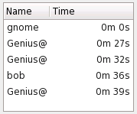
ASP.NET List Controls

Slide 13





List Controls
Abstract class ListControl is base class for all list controls
ListBox
DropDownList
BulletedList
CheckBoxList
RadioButtonList
…

Slide 14
List Controls (2)
Common properties
DataSourceID – for declarative data binding
DataTextField – field to display
DataTextFormatString – field display format
DataValueField – field to take as result
AutoPostBack – forces postback on user click
Items – contains the list items
Common events
SelectedIndexChanged

Slide 15
BulletedList
BulletedList displays data in the form of a list of bullets
Ordered or unordered
BulletStyle – Circle, Disk, LowerRoman…
BulletImageUrl
DisplayMode
Text, HyperLink, LinkButton
FirstBulletNumber

Slide 16
CheckBoxList
CheckBoxList displays data as a list of check boxes
RepeatColumns – the number of columns displayed
RepeatDirection
Vertical, Horizontal
RepeatLayout
Table, Flow

Slide 17
RadioButtonList
RadioButtonList displays data as a list of RadioButton controls
RepeatColumns – the number of columns displayed
RepeatDirection
Vertical, Horizontal
RepeatLayout
Table, Flow
Use the Items property to access its elements

Slide 18
DropDownList & ListBox
DropDownList – similar to ComboBox in Windows Forms
Allows to choose among a list of items
ListBox – similar to the ListBox control in Windows Forms
Rows – the number of rows displayed in the ListBox control
SelectionMode
Single, Multiple

Slide 19


ASP.NET List Controls
Live Demo

Slide 20
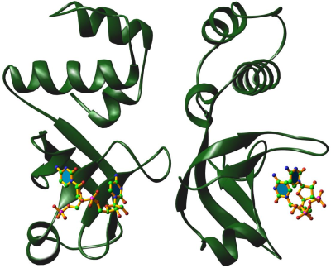
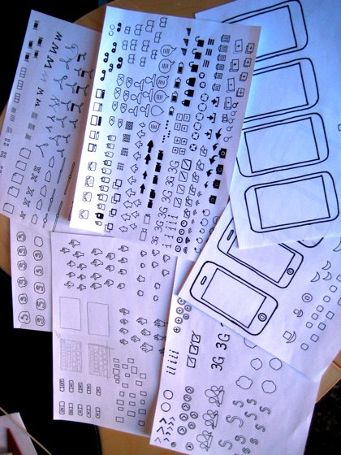

Declarative Data Binding in the ASP.NET Controls

Slide 21
Declarative Data Binding Syntax
ASP.NET offers declarative syntax for data-binding
Evaluated when the DataBinding event of the corresponding control is fired for each item (i.e. record / row) in the data source
The DataBinder class is used internally to retrieve the value in a column
<%# expression %>
Notes:
Бележки на автора:
Свързване с данни (DataBinding)
ASP.NET предлага нов декларативен синтаксис за свързване с данни (data binding). Този изключително гъвкав синтаксис позволява свързването не само с бази от данни, но и със свойства, колекции, изрази, дори резултати от методи. Ето примери:
Със свойство Customer: <%# custID %>
С колекция Orders: <asp:ListBox id="List1" datasource='<%# myArray %>' runat="server">
С израз Contact: <%# ( customer.First Name + " " + customer.LastName ) %>
С резултат от метод Outstanding Balance: <%# GetBalance(custID) %>

Slide 22
Data-Binding Syntax – Example
// Binding to a property
Customer: <%# custID %>
// Binding to a collection
Orders: <asp:ListBox ID="ListBoxCountries"
DataSource="<%# myArray %>" runat="server">
// Binding to an expression
Contact: <%# (customer.FirstName + " " +
customer.LastName) %>
// Binding to the output of a method
Outstanding Balance: <%# GetBalance(custID) %>
Notes:
Бележки на автора:
Свързване с данни (DataBinding)
ASP.NET предлага нов декларативен синтаксис за свързване с данни (data binding). Този изключително гъвкав синтаксис позволява свързването не само с бази от данни, но и със свойства, колекции, изрази, дори резултати от методи. Ето примери:
Със свойство Customer: <%# custID %>
С колекция Orders: <asp:ListBox id="List1" datasource='<%# myArray %>' runat="server">
С израз Contact: <%# ( customer.First Name + " " + customer.LastName ) %>
С резултат от метод Outstanding Balance: <%# GetBalance(custID) %>

Slide 23
How Declarative Binding Works?
Although declarative binding is similar to <%Response.Write()%> its behavior is different
Response.Write(…) is evaluated (calculated) when the page is compiled
The declarative binding syntax is evaluated when the DataBind(…) method is called
If DataBind(…) is never called, the expression <%# … %> is not displayed
During the evaluation of declarative binding, the current data item is accessible
Notes:
Бележки на автора:
Как работи DataBind(…)
Въпреки че изглежда подобен на <%=Response.Write …%>, неговото поведение е различно. Докато Response.Write се оценява (изчислява) когато страницата се компилира, ASP.NET-ския синтаксис за свързване с данни се оценява при извикването на метода DataBind(…). Ако методът не се извика, цялото <%#... %> просто не се извежда.

Slide 24
The DataBind(…) Method
Page and all server controls have DataBind(…) method
DataBind(…) is called in a cascading order for all controls in the parent control
Evaluates all the <%# … %> expressions
In most cases DataBind(…) is called in the Page_Load or Page_Prerender event
void Page_Load(Object sender, EventArgs e)
{
Page.DataBind();
}
Notes:
Бележки на автора:
DataBind(…)
DataBind(…) е метод на Page и на всички сървър контроли. Когато се извика DataBind(…) на родителската контрола, той се извиква каскадно и на всички контроли в родителската. Извикването на DataBind(…) на вградения обект Page ( Page.DataBind(…) или по-просто DataBind(…) ), предизвиква оценяването на всички изрази (<%#... %>) за свързване с данни. Най-често DataBind(…) се извиква от Page_Load събитието:
void Page_Load(Object sender, EventArgs e)
{
Page.DataBind();
}
Може да се използва почти навсякъде в декларативната част на .aspx страница стига да се връща подходящият тип данни. Понякога се налага кастинг.

Slide 25
Declarative Binding – Example
<form runat="server">
<asp:DropDownList id="lstOccupation"
AutoPostBack="true" runat="server">
<asp:ListItem>Manager</asp:ListItem>
<asp:ListItem>Developer</asp:ListItem>
<asp:ListItem>Tester</asp:ListItem>
</asp:DropDownList>
<p>
You selected:
<asp:Label id="lblSelectedValue"
Text="<%# lstOccupation.SelectedItem.Text %>"
runat="server" />
</p>
</form>
Notes:
Бележки на автора:
Свързване на контроли
Свързване на контроли (Control linking) позволява една контрола да достъпва данните на друга. Ето синтаксисът, с който това става възможно:
<form runat="server">
<asp:DropDownList id="lstOccupation"
autoPostBack="true" runat="server">
<asp:ListItem>Program Manager</asp:ListItem>
<asp:ListItem>Tester</asp:ListItem>
<asp:ListItem>User Assistance</asp:ListItem>
</asp:DropDownList>
<p>You selected: <asp:Label id="lblSelectedValue"
Text="<%# lstOccupation.SelectedItem.Text %>"
runat="server" />
</p>
</form>

Slide 26

Declarative Binding
Live Demo

Slide 27

Complex Data-Bound Controls

Slide 28
Complex DataBound Controls
GridView
Displays a list of records as a table
Supports templates for header, body, items, …
DetailsView
Visualizes the details of a record (fields)
Supports paging, header / footer, commands
Doesn’t support templates
FormView
Like DetailsView but supports templates

Slide 29
GridView
GridView displays tabular data a HTML table
Consists of columns, header and footer
Columns can be auto-generated according to the data source or can be set explicitly
Supports paging, sorting, selecting, editing and deleting
Easy to adjust the appearance and to personalize

Slide 30
GridView Columns
Set AutoGenerateColumns to false to customize the columns in the GridView
Name | Description
BoundField | Renders a text column – data comes from the data source
ButtonField | Renders a column with buttons (Button, ImageButton or Link)
CheckBoxField | Renders a column with CheckBox (boolean data)
CommandField | Renders a column for the commands (edit, delete)
HyperLinkField | Renders a column with links in it
ImageField | Renders a column with an image. The URL comes from the data source
TemplateField | Renders a column based on an HTML template

Slide 31
GridView – Example
<asp:GridView ID="GridViewCustomers" runat="server"
AutoGenerateColumns="False">
<Columns>
<asp:BoundField DataField="FirstName"
HeaderText="First Name" />
<asp:BoundField DataField="LastName"
HeaderText="Last Name" />
<asp:BoundField DataField="Phone"
HeaderText="Phone" />
<asp:BoundField DataField="EMail"
HeaderText="E-Mail" />
<asp:CheckBoxField DataField="IsSenior"
HeaderText="Senior?" />
</Columns>
</asp:GridView>

Slide 32
GridView – Example (2)
protected void Page_Load(object sender, EventArgs e)
{
List<Customer> customers = new List<Customer>()
{
new Customer() { FirstName = "Svetlin",
LastName = "Nakov", IsSenior=true ,
Email = "svetlin@nakov.com",Phone = "0894 77 22 53"
},
new Customer() { FirstName = "Bai", LastName = "Ivan",
Email = "bai.ivan@gmail.com", Phone = "0899 555 444"
},
};
this.GridViewCustomers.DataSource = customers;
this.GridViewCustomers.DataBind();
}

Slide 33

Using GridView without DataSource
Live Demo

Slide 34
DetailsView
Displays a single record
Usually used along with GridView
Supports paging, inserting, updating, deleting
Uses the same fields as GridView
Declared in a <Fields> element
Easy to change the appearance

Slide 35
DetailsView – Example
<asp:DetailsView ID="DetailsViewCustomer"
AutoGenerateRows="True" AllowPaging="True"
runat="server" onpageindexchanging =
"DetailsViewCustomer_PageIndexChanging">
</asp:DetailsView>
. . .
protected void Page_Load(object sender, EventArgs e)
{
this.DetailsViewCustomer.DataSource = customers;
this.DetailsViewCustomer.DataBind();
}
protected void DetailsViewCustomer_PageIndexChanging(
object sender, DetailsViewPageEventArgs e)
{
this.DetailsViewCustomer.PageIndex = e.NewPageIndex;
this.DetailsViewCustomer.DataSource = customers;
this.DetailsViewCustomer.DataBind();
}

Slide 36
Using DetailsView without DataSource
Live Demo

Slide 37
FormView
Templated version of DetailsView
Doesn’t use predefined view
Requires the developer to define the view by using templates
Doesn’t have commands
It has mode (edit, insert, …)
You can use many controls for the templates
DropDownList, Calendar, etc.

Slide 38
FormView (2)
You are responsible to define all the templates
ItemTemplate, EditItemTemplate, InsertItemTemplate
Use the Eval() method to accomplish a read-only binding
Use the Bind() method for a real 2-way binding

Slide 39
FormView – Example
<asp:FormView ID="FormViewCustomer" runat="server"
AllowPaging="True" onpageindexchanging=
"FormViewCustomer_PageIndexChanging">
<ItemTemplate>
<h3><%# Eval("FirstName") + " " +
Eval("LastName") %></h3>
</ItemTemplate>
</asp:FormView>
. . .
protected void Page_Load(object sender, EventArgs e)
{
this.FormViewCustomer.DataSource = this.customers;
this.FormViewCustomer.DataBind();
}

Slide 40
Using FormView without DataSource
Live Demo

Slide 41
The TreeView Control
TreeView is a fully functional control used to display hierarchical data
Allows multiple visual adjustments
Node images, fold and expand images, connecting lines, checkboxes
Supports navigation and postback
You can create nodes declaratively or in code
We can fill nodes dynamically from the server when needed (when the data is too much)

Slide 42
Repeater
GridView doesn’t give full control
Uses HTML tables (<table>)
The Repeater control is the most flexible control to show a sequence of data rows
You write the HTML visualization code yourself
Useful when you want to implement a non-standard visualization of read-only data
The output code is easy-to-read
Notes:
Бележки на автора:
Гъвкавост
Ако просто искате да изплюете данните на страницата и се опитате да го направите със DataGrid или DataList няма да успеете. Те използват HTML таблици (<table>). Един прост списък (<ul>, <ol>) би бил невъзможен с тези обекти. Разбира се това може да стане програмно с for цикъл и преплетени код и HTML в страницата, което определено не е добра идея заради четимостта.
Repeater контролата е най-гъвкавата от трите, защото вие сами си пишете HTML кода за визуализация. Ако логиката не е прекалено сложна и не искате да редактирате данните, но пък искате да направите нещо нестандартно, като същевременно искате да запазите кода четим, решението е Repeater.

Slide 43


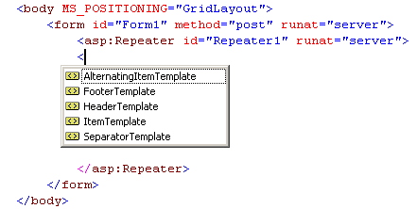
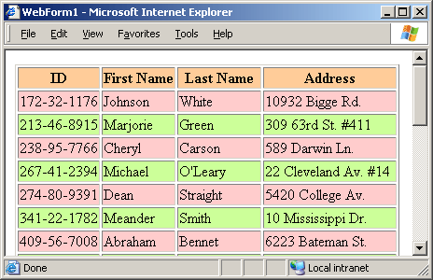
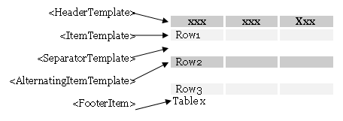
Repeater: How to Use It?
Notes:
Бележки на автора:
Шаблон
С Repeater имате различни шаблони за работа. Указвате шаблон за начало, за всеки елемент, за край. Имате и шаблони за разделител между елементите, както и алтернативен шаблон, който последователно се променя през 1 стъпка.
Във всеки шаблон можете да сложите HTML код, както и да укажете къде стоят данните (ако има такива във съответния шаблон).

Slide 44

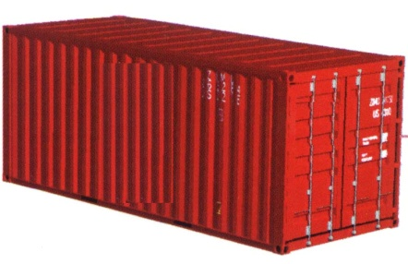

Templates, Container.DataItem and DataBinder.Eval()

Slide 45
Templates
The GridView, Repeater and FormView offer rich customization capabilities by utilizing templates
Data templates
Provide a way to display data in highly-customizable fashion
Provide a way to format the appearance of data
The current DataRowView element is accessible through the Container.DataItem property

Slide 46
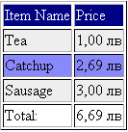
Templates (2)
<HeaderTemplate>
<ItemTemplate>
<AlternatingItemTemplate>
<FooterTemplate>
Example:
<AlternatingItemTemplate>
<tr style="background: #8888FF">
<td><%# Eval("ItemName") %></td>
<td><%# Eval("Price", "{0:c}") %></td>
</tr>
</AlternatingItemTemplate>

Slide 47
Accessing the Current Item
ASP.NET offers two methods to get each separate item from a collection (DataTable, Array, …) to which a control is bound:
Container.DataItem
Тhe standard, preferred way
DataBinder.Eval
A static method using reflection
Slower than Container.DataItem

Slide 48
Container.DataItem
Container.DataItem provides access to the currently bound item
It must be explicitly cast to the type of the item
Otherwise it is an object
The current item is of type:
DataRowView if the datasource is a DataTable
An instance of a type if the control is bound to a collection of the given type

Slide 49
DataBinder and DataBinder.Eval()
DataBinder is a class aimed at the Rapid Application Developers (RAD)
Provides means to easily access the current DataItem
DataBinder.Eval() – evaluates late-bound data-binding expressions
Optionally formats the result as a string
string DataBinder.Eval(object container,
string expression, string format)

Slide 50
DataBinder.Eval() – Parameters
Container – the object reference against which the expression is evaluated
Usually Container.DataItem
Expression – the path to a public property of the Container
Format (optional) – a formatting string to apply
You can also use Eval(string expression, string format)
It assumes Container.DataItem

Slide 51
DataBinder.Eval() vs. Container.DataItem vs. Eval()
// Using Container.DataItem
<%# String.Format("{0:c}", ((DataRowView)
Container.DataItem)["SomeIntegerField"])%>
// Using DataBinder.Eval
<%# DataBinder.Eval(Container.DataItem,
"SomeIntegerField", "{0:c}") %>
// Using Eval
<%# Eval("SomeIntegerField", "{0:c}") %>
Notes:
Бележки на автора:
http://www.c-sharpcorner.com/Code/2003/June/DataGridHyperLinkColumn.asp
<asp:DataGrid id="DataGrid1" AutoGenerateColumns="False" runat="server">
<Columns>
<asp:TemplateColumn HeaderText="Link">
<ItemTemplate>
<asp:HyperLink Runat =server
NavigateUrl ='<%#GetURL(DataBinder.Eval(Container.DataItem, "Link"))%>' >
<%#DataBinder.Eval(Container.DataItem, "Link")%>
</asp:HyperLink>
</ItemTemplate>
</asp:TemplateColumn>
</asp:DataGrid>

Slide 52
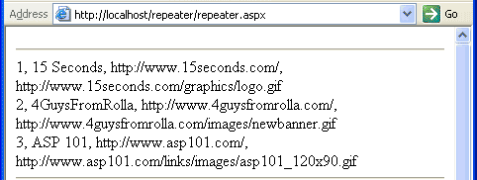
Repeater – Example
<asp:Repeater id="RepeaterSites" runat="server">
<ItemTemplate>
<%# DataBinder.Eval(Container.DataItem, "Id") %>,
<%# DataBinder.Eval(Container.DataItem, "Name") %>,
<%# DataBinder.Eval(Container.DataItem, "URL") %>,
<%# DataBinder.Eval(Container.DataItem, "Image") %>
<br />
</ItemTemplate>
</asp:Repeater>
Notes:
Бележки на автора:
Пример със изброяване на всеки ред от базата. Елементите на всеки ред се отделят със запетая. Всеки ред от базата от данни е на нов ред (<br />).

Slide 53

Repeater – Example (2)
<asp:Repeater id="RepeaterSitesUL" runat="server">
<HeaderTemplate>
<ul>
</HeaderTemplate>
<ItemTemplate>
<li>
<a href="<%# DataBinder.Eval(
Container.DataItem, "URL") %>">
<%# DataBinder.Eval(Container.DataItem,"Name") %>
</a>
</li>
</ItemTemplate>
<FooterTemplate>
</ul>
</FooterTemplate>
</asp:Repeater>
Notes:
Бележки на автора:
Пример със използване на списък и хипервръзки.

Slide 54
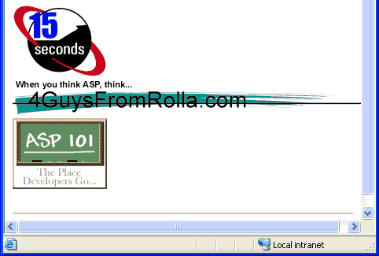
Repeater – Example (3)
<asp:Repeater id="RepeaterSitesImage" runat="server">
<ItemTemplate>
<a href="<%# DataBinder.Eval(
Container.DataItem, "URL") %>">
<img src="<%# DataBinder.Eval(
Container.DataItem, "ImageUrl") %>"
border="0" alt="<%# DataBinder.Eval(
Container.DataItem, "Name") %>"/>
</a>
</ItemTemplate>
</asp:Repeater>
Notes:
Бележки на автора:
Пример със използване на картинки.

Slide 55


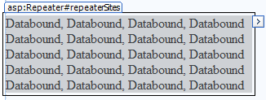
Using Repeater with Templates
Live Demo

Slide 56
ListView
ListView is an extremely flexible data-bound control
ListView adds higher-level features such as selection and editing
Works similar to GridView
Includes a more extensive set of templates than the GridView
To display some data with the ListView, you follow the same process that you’d follow with a GridView

Slide 57
ListView – Templates
ItemTemplate – sets the content of every data item
ItemSeparatorTemplate
SelectedItemTemplate
EditItemTemplate, InsertItemTemplate
GroupTemplate
EmptyItemTemplate
and etc.

Slide 58
DataPager
DataPager gives you a single, consistent way to use paging with a variety of controls
The ListView is the only control that supports the DataPager
Pager Fields
NextPreviousPagerField
NumericPagerField
TemplatePagerField

Slide 59


ListView and DataPager
Live Demo

Slide 60

ASP.NET Data Binding
?
?
?
Questions?
?
?
?
?

Slide 61
Exercises
Create a Web form resembling the mobile.bg car publishing form. Add two DropDownLists for the producer (VW, BMW, …) and for the model (A6, Corsa,…). Create a class Producer – each producer should have a Name and a collection of models. Bind a list of producers to the first DropDownList. The second should be bound to the models of this producer. You should have a check box for each “extra” the car has, ordered in 4 columns – coming from a list “extras”. Implement the type of engine as a horizontal radio button selection – options come from a fixed array. Display all collected information in <asp:Literal>.

Slide 62
Exercises (2)
By using a GridView display the names of all employees from Northwind database as hyperlinks. All links should redirect to another page where details about the employee are displayed in a DetailsView. Add a back button to return back to the previous page.
Implement the previous task by using a FormView instead of DetailsView.
Display the information about all employees in a table. Use Repeater and apply styles.
Re-implement the previous using ListView.

Slide 63
Exercises (3)
Create a Web Form that reads arbitrary XML document and displays it as tree. Use the TreeView Web control on the left side display the inner XML of the selected node on the right side.

